Slide 1




Creación base datos
Antonio López-Alanís Fernández

Slide 2



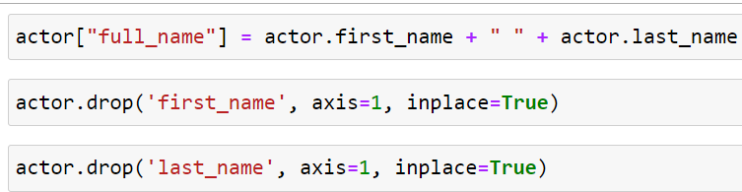
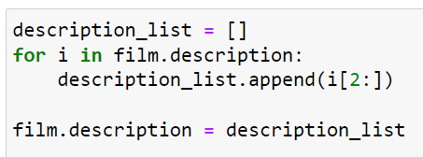
Limpieza de los datos
8 archivos .csv para construir base de datos
Eliminación columna recurrente “last_update” con valores iguales
Sustitución de columnas “first_name” y “last_name” por nombre completo para usar como clave principal en SQL
Ajuste columna descripción película
Eliminación columna “original_language”
Ninguna eliminación de nulos pues todas las filas contienen algo de información

Slide 3
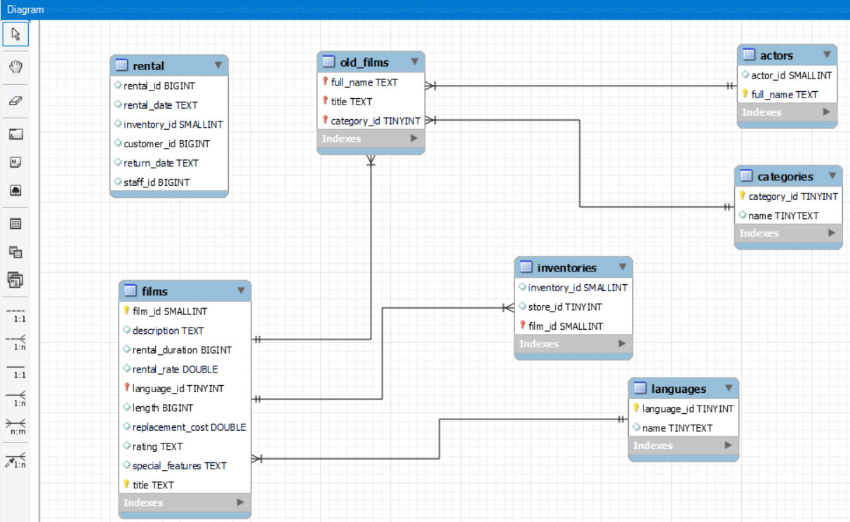
Diseño de la base de datos en SQL (ERR)

Slide 4
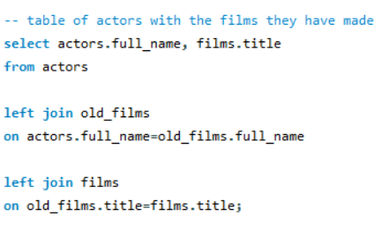
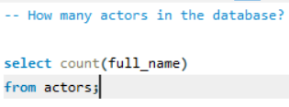
Queries I
Número de Actores (199)
Tabla actores con películas (1000 filas)

Slide 5
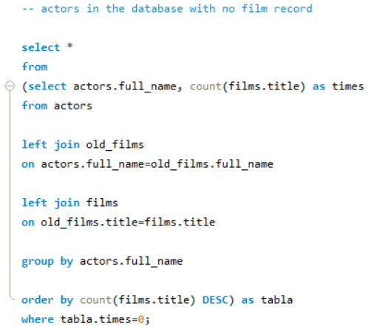
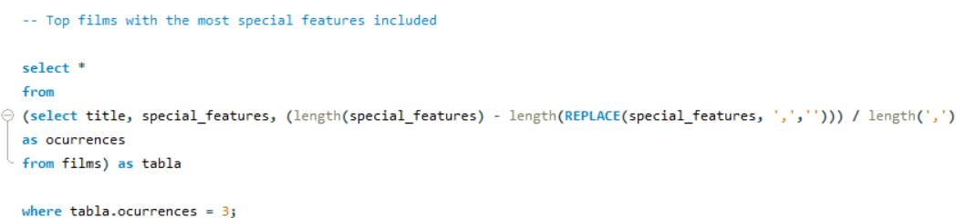
Queries II
Actores que no salen en ninguna película (160 filas)
Películas con más contenido extra (160 filas con 4 tipos de contenido)

Slide 6
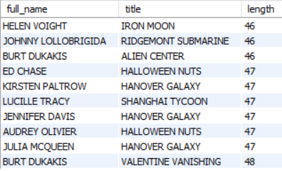
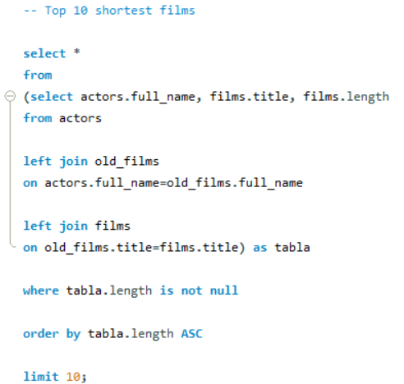
Queries III
Top 10 películas más cortas

Slide 7
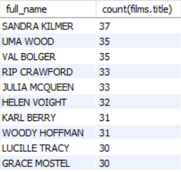
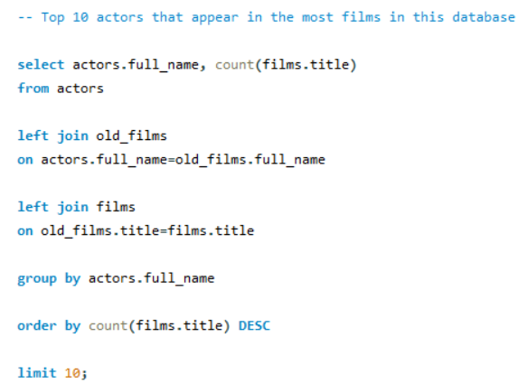
Queries IV
Top 10 actores que aparecen en más películas

Slide 8
FIN

